Slide 1

실시간 관제 플랫폼
T8 빅데이터팀
2017112020 안재형
2018112173 이성훈
2020110483 이윤서
2020113297 김동완

Slide 2
01
프로젝트 개요 및 기업소개
어린이 사고의 주요 원인 4가지와 자사 제품 소개
The 4 Leading Causes of Child Accidents and Smart Eye
02
실시간 관제 플랫폼
어린이 보호구역 실시간 관제 플랫폼
Real-time Monitoring Platform for Childproofing
Contents
03
구현 방법 & 개발 및 협업 도구
FE, BE, AI 고루 섞인 구현 방법
How to implement a mix of FE, BE, and AI
04
기대 효과
프로젝트 완성 시 차후 기대 효과
Expected Outcomes
2

Slide 3
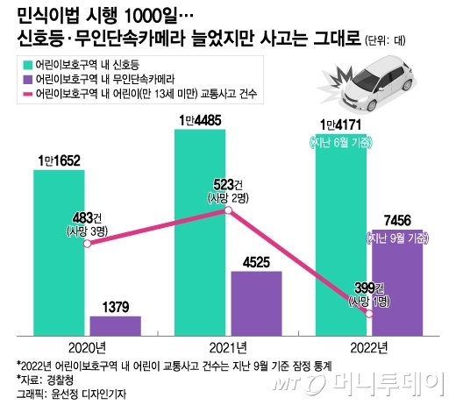
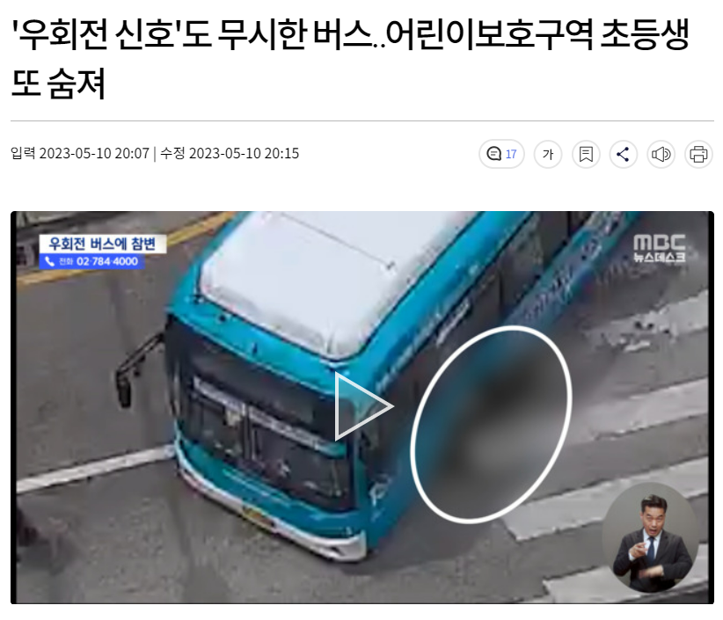
01
어린이 보호구역 사고
3

Slide 4
01
어린이 사고의 주요 원인
지형지물에 의한 사각지대
(교차로, 우회전, 비보호 좌회전, 경사가 심한 언덕길 등)
인공적인 사각지대
(불법 주정차 차량으로 인한 사각지대 등)
신호가 없는 횡단보도
학교 정문 근처 어디로 튈지 모르는 아이들
4

Slide 5
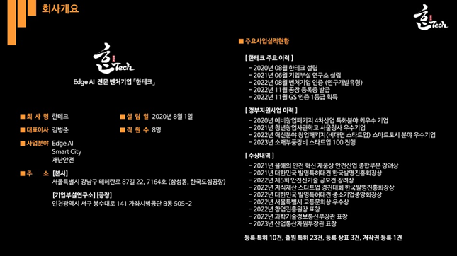
01
기업 소개
5

Slide 6
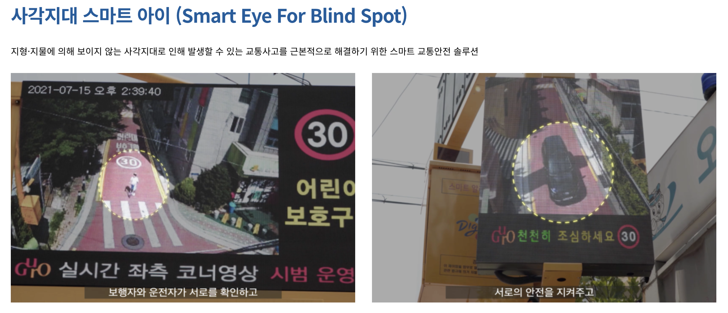
01
스마트 아이
6

Slide 7
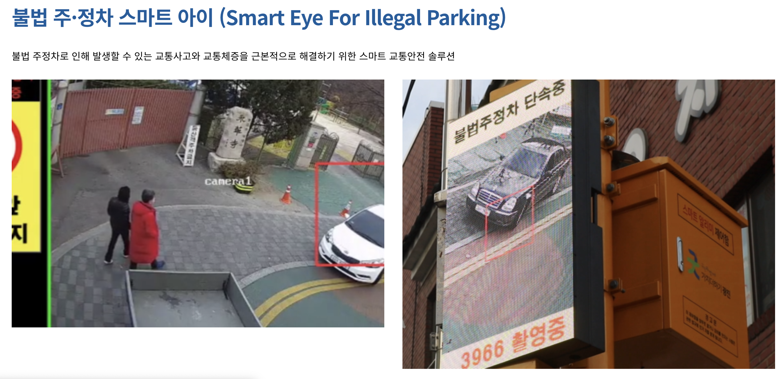
01
스마트 아이
7

Slide 8
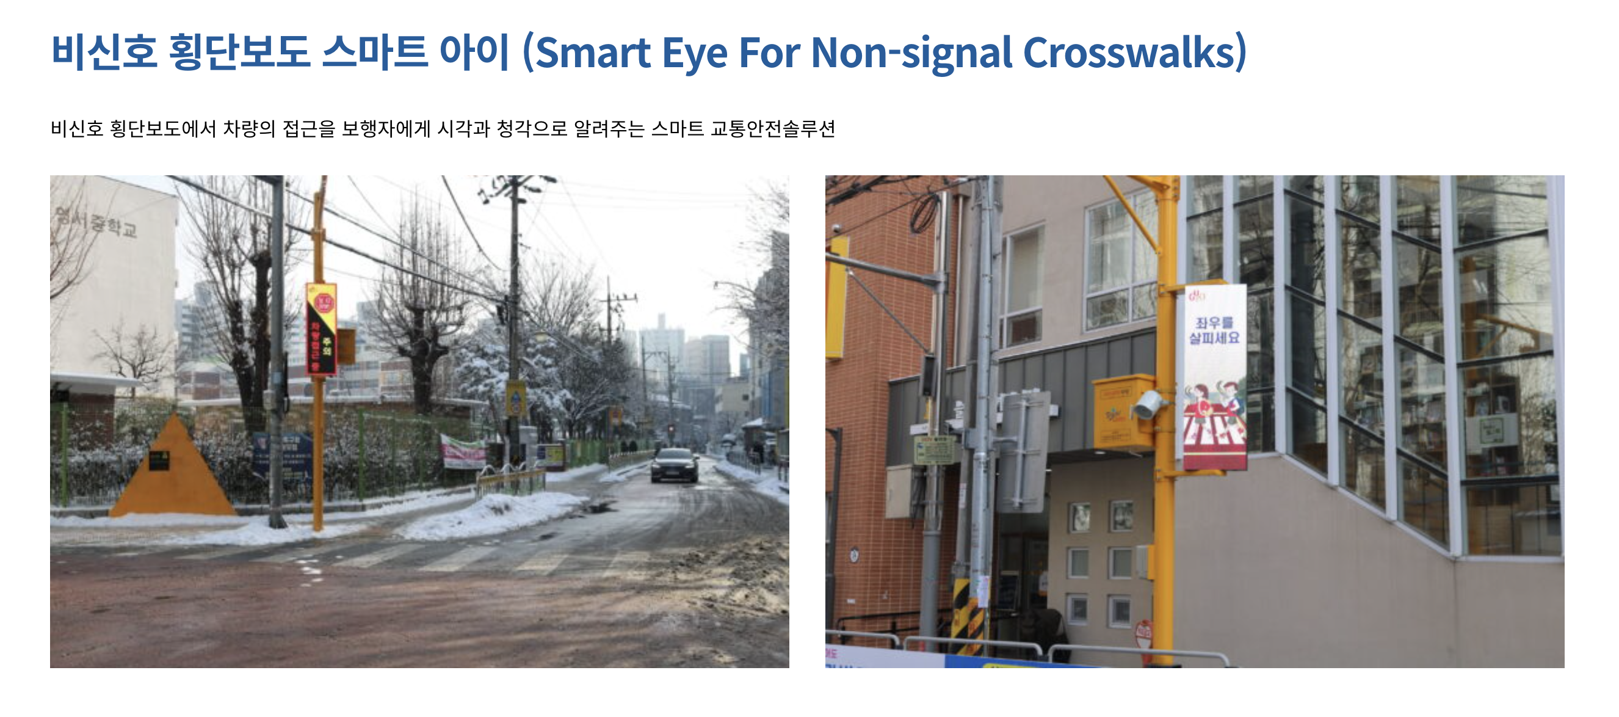
01
스마트 아이
8

Slide 9
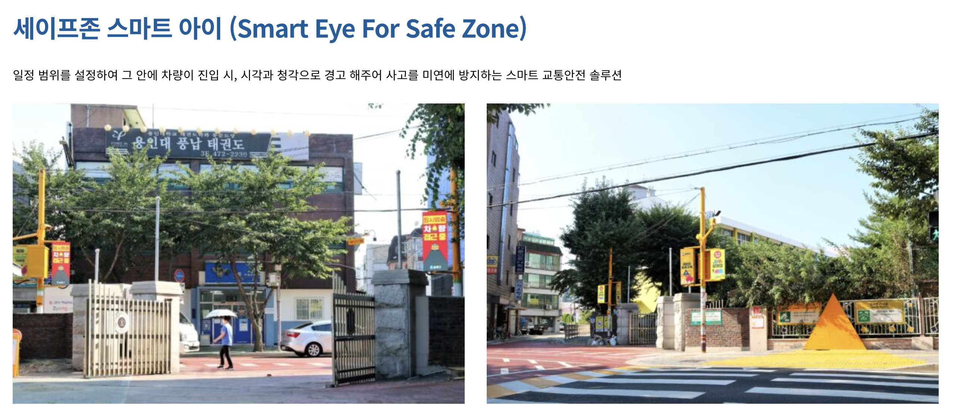
01
스마트 아이
9

Slide 10
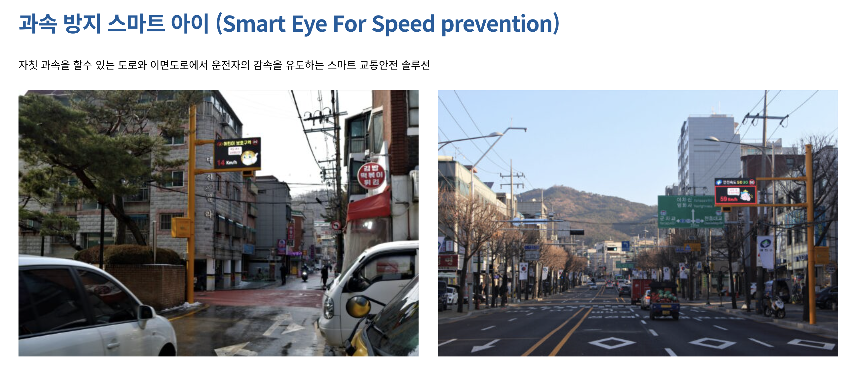
01
스마트 아이
10

Slide 11
01
통합 플랫폼
스마트 아이
구역의 실질적인 데이터 수집·분석 & 현장 데이터 가공
각 어린이 보호구역의 데이터를 추출
교통 안전도 분석 & 시각화
안전도 순위 제공
스마트 교통안전 솔루션
11

Slide 12
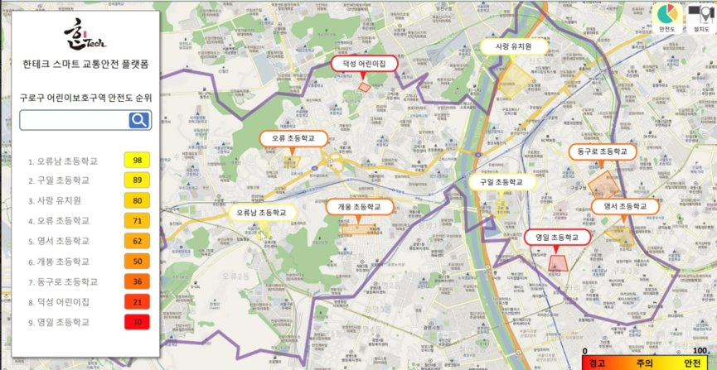
01
통합 플랫폼
12

Slide 13
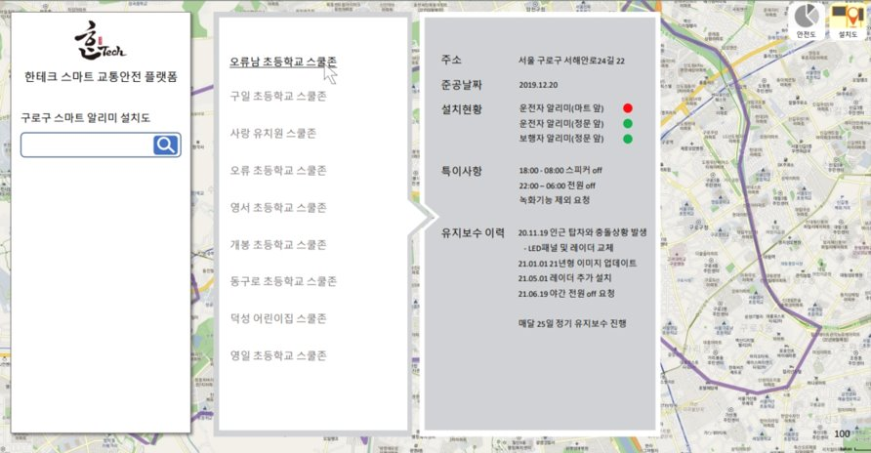
01
통합 플랫폼
13

Slide 14
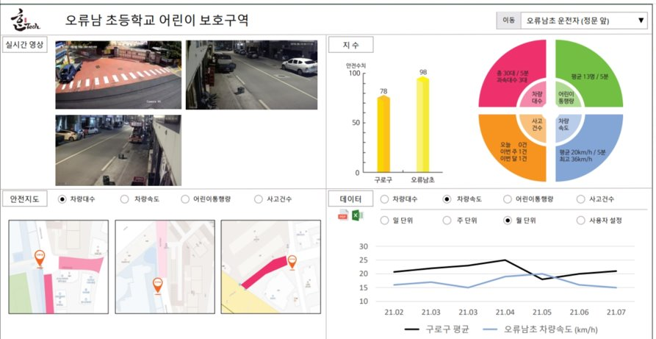
01
통합 플랫폼
14

Slide 15

02
실시간 관제 플랫폼
통행 차량 및 보행자 분석
교통량 예측
안전도 측정
어린이 보호구역 실시간 관제 웹 페이지 제작
15

Slide 16
03
구현 방법
데이터 및 백엔드
도로에 설치된 카메라를 통해 사물이 보행자인지, 차량인지 관측 및 분류
(도로교통공사 API를 이용 및 딥러닝 기술을 이용하여 분류예정)
2. 안전과 관련된 여러가지 데이터 추출
(교통 혼잡도, 평균 이동 차량수 등)
3. 관측된 데이터 뽑아내 백엔드에 저장
16

Slide 17

03
활용 데이터
유동 차량 대수
과속 차량 대수
평균 차량 속도
인도의 시간별 평균 통행량(보행자)
도로의 사고 건수
어린이 보호구역의 안전도
구역별 안전도 순위
데이터의 시간별 그래프 표출
17

Slide 18
구현 방법
03
구현 방법
프론트 엔드
웹페이지 입장 시 특정 도로 선택
캘린더 클릭 시 해당 일자 데이터 통계 시각화
지난 주 데이터 통계와 이번 주 데이터 통계 시각화 및 비교
18

Slide 19



개발 도구
03
개발도구
Front-End
Back-End
AI
19

Slide 20



03
협업 도구
Notion
Github
Discord
20

Slide 21
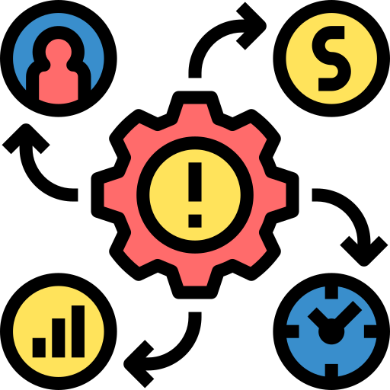
04
기대 효과
어린이 안전 강화
교통 관리 개선
데이터 기반 정책 수립
21

Slide 22
감사합니다

